Slide 1
Дружба (основы светской этики)
Урок по теме:
Шляхова Татьяна Александровна,
учитель начальных классов
ГБОУ СОШ №463
г. Санкт-Петербург

Slide 2
Дружба
Цели и задачи урока:
1.Формировать:
- основы морали – осознанной учащимися необходимости определенного поведения, обусловленного принятыми в обществе представлениями о дружбе и порядочности, о честности и доброте;
- способности открыто выражать и отстаивать свою нравственно оправданную позицию;
- способность к самостоятельным поступкам и действиям, совершаемым на основе морального выбора, к принятию ответственности за их результаты.
2. Научить детей жить в дружбе и согласии.
3.Воспитывать дружеские взаимоотношения доброжелательности, уважения друг к другу, эмоционально-нравственной отзывчивости, понимания и сопереживания чувствам других людей.
4.Развивать навыки сотрудничества со сверстниками, развивать умение анализировать поступки и соотносить их со своими, с общими человеческими ценностями;
Основные понятия: дружба, друг

Slide 3
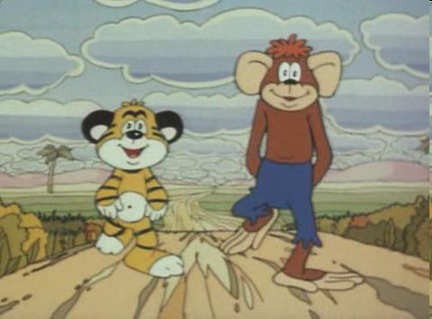
Радость делит он со мной, За меня всегда горой. Коль беда случится вдруг, Мне поможет верный...

Slide 4

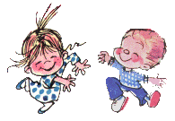

Когда еще никто не знал ни слова,
Ни «здравствуйте», ни «солнце», ни «корова»,
Соседям древний человек привык
Показывать кулак или язык
И корчить рожи (что одно и то же).
Но словом стал гортанный резкий звук,
Осмысленней лицо, умнее руки.
И человек придумал слово «друг»,
Стал друга ждать и тосковать в разлуке.
Ему спасибо за друзей моих.
Как жил бы я, что делал бы без них?
Друзей-людей, которых я люблю,
Я никогда ничем не оскорблю.

Slide 5
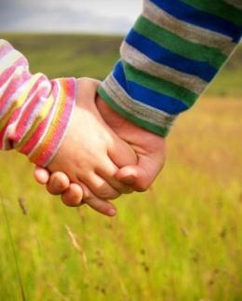
Друг – это человек, который связан с тобой дружбой, близкими отношениями, основанными на привязанности, доверии, общности интересов.
Приятель-это близкий и дружески расположенный знакомый.
Товарищ-человек, близкий
по своим взглядам, деятельности,
по условиям жизни.

Slide 6

скромный, доброжелательный, общительный, отзывчивый, завистливый, злой, равнодушный, хвастливый, добрый, жадный, честный, мудрый, верный, лживый.

Slide 7
1 группа
Твой друг часто говорит плохие слова и выражения. Как ты поступишь? Дай совет.
2 группа
Твой друг без причины обидел одноклассника. Как ты поступишь? Дай совет.

Slide 8

«Дружба крепка не лестью, а правдой и…….
« Взаимное доверие - основа ……………».
« Человек без друзей, что дерево без…………».
« Старый друг, лучше ………………………….».
«Настоящая дружба не знает…………………….».
Не имей сто рублей, а имей ………...
Человек без друзей, что дерево ….
Дружбу за деньги………….)
«Нет лучше дружка, чем родная ………………..»

Slide 9
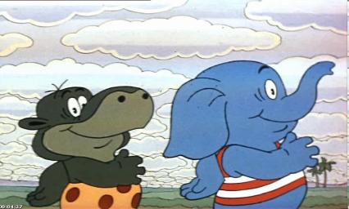
Физминутка
Знайте, не бывает моря без волны
Шутки – без улыбки, марта – без весны
Лестниц – без ступенек
Дома – без дверей
Школ – без переменок
Дружбы – без друзей
Сказок – без начала
Детства – без игры («ладушки» с соседом по парте),
Знаем мы об этом И я
И ты
И мы

Slide 10


Законы дружбы:
1) доверять другу; 2) делиться новостями, успехами или неудачами; 3) уметь хранить чужие тайны; 4) радоваться вместе с другом его успехам; 5) предлагать свою помощь, а не ждать просьбы о помощи; 6) стараться, чтобы другу было приятно в твоем обществе, не создавать неловких ситуаций; 7) защищать друга (если кто-то говорит о друге плохо в его отсутствие); 8) не критиковать друга в присутствии других людей (если чем-то недоволен, сказать другу об этом наедине); 9) уважать право друга иметь других друзей, кроме тебя (не быть навязчивым); 10) всегда выполнять свои обещания.

Slide 11
ВИКТОРИНА
1. Собрались однажды четыре музыканта, подружились. Вместе концерты давали, вместе разбойников прогоняли, вместе жили – не тужили... Назовите этих друзей-музыкантов 2. Григорий Остер написал немало рассказов о Попугае, Удаве, Мартышке и их дружной жизни в Африке. Кто был четвертым в компании друзей? 3. Какая девочка выручила своего друга из ледового плена? Вызывает ли у вас уважение ее поступок и почему?
4. Этот герой бухнулся на кровать и, схватившись за голову, произнес: «Я самый больной в мире человек!» Потребовал лекарство. Ему дали, а он в ответ: «Друг спас жизнь друга!» О ком идет речь? И какое лекарство дали больному?
5. Какие два друга лежали на песке и пели песенку о солнышке? Назовите их
6. У девочки с голубыми волосами было много друзей, но один был рядом всегда. Кто он?

Slide 12
Притча
НАСТОЯЩИЙ ДРУГ.
Высунув голову из гнезда, орленок увидел множество птиц, летающих внизу среди скал.
- Мама, что это за птицы? – спросил он.
- Наши друзья, - ответила орлица сыну. – Орел живет в одиночестве – такова его роль. Но и он порою нуждается в окружении. Иначе какой же он царь птиц? Все, кого ты видишь внизу, - наши верные друзья.
Удовлетворенный маминым разъяснением, орленок продолжал с интересом наблюдать за полетом птиц, считая их отныне своими верными друзьями. Вдруг он закричал:
- Ай- ай, они украли у нас еду!
- Успокойся, сынок! Они ничего у нас не украли. Я сама их угостила. Запомни раз и навсегда, что я сейчас тебе скажу! Как бы орел ни был голоден, он непременно должен поделиться частью своей добычи с птицами, живущими по соседству. На такой высоте они не в силах найти себе пропитание, и им следует помогать.
Всяк, кто желает иметь верных друзей, должен быть добрым и терпимым, проявляя внимание к чужим нуждам. Почет и уважение добываются не силой, а великодушием и готовностью поделиться с нуждающимся последним куском.

Slide 13
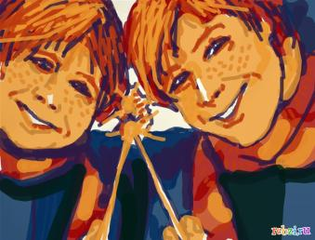
1. Доверять друг другу.
2. Делится новостями, успехами и неудачами.
3. Уметь хранить чужие секреты.
4. Радоваться вместе с другом его успехам.
5. Предлагать свою помощь, а не ждать просьбы о помощи.
6. Стараться, чтобы другу было приятно
в твоем обществе, не создавать
неловких ситуаций.
7. Защищать друга.
8. Не критиковать друга
в присутствии других людей.
9. Уважать право друга иметь других друзей, кроме тебя.
10. Всегда выполнять свои обещания.
10 законов дружбы

Slide 14


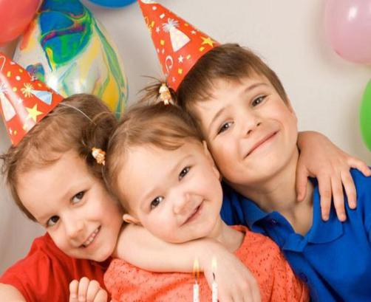
.

Slide 15

Итог урока.
Дружба - это близкие отношения, основанные на взаимном доверии, привязанности, общности интересов.
Дружба должна быть бескорыстной, надежнее дружить с хорошим, добродетельным человеком, на которого можно положиться. Чем надежнее человек, тем больше у него друзей.
« Без истинной дружбы жизнь - ничто.»

